Slide 1
5주차 강의 (글로벌 기후공시와 탄소회계)
ISSB의 탄생과 IFRS S1, S2의 이해

Slide 2
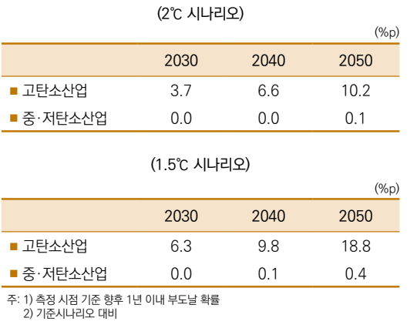
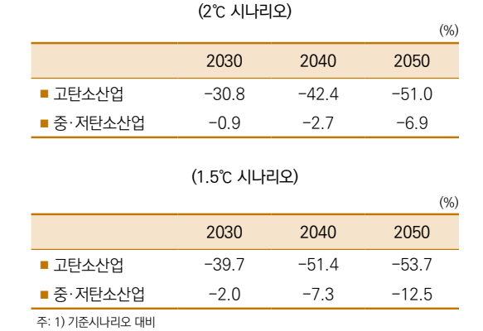
서론
기후변화 시나리오에 따라 고탄소 산업은 부도율 상승 및 주식가격 하락
< 이행리스크에 따른 부도율의 변화 >
< 이행리스크에 따른 주가변화 >
출처: 기후변화 이행리스크와 금융안정 (한국은행, 2021)

Slide 3
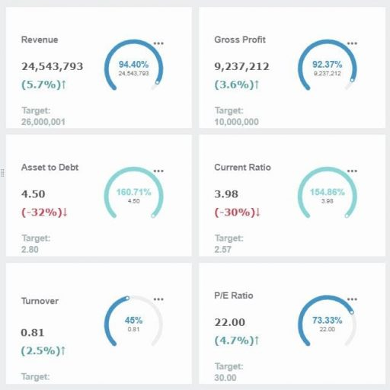
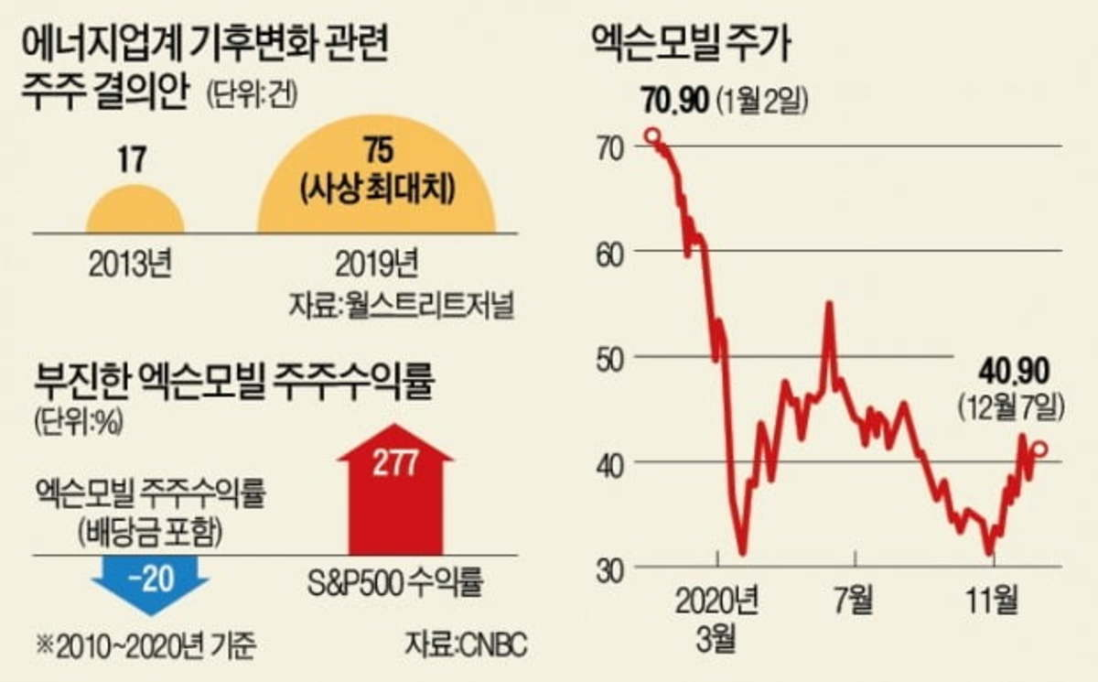
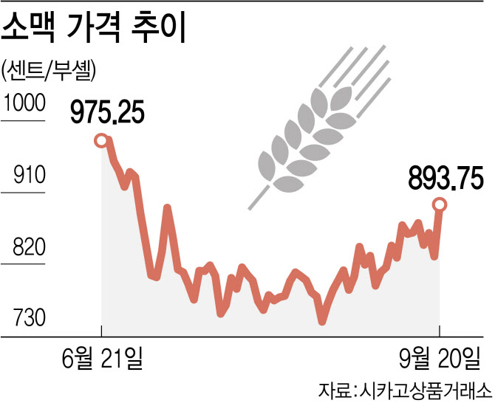
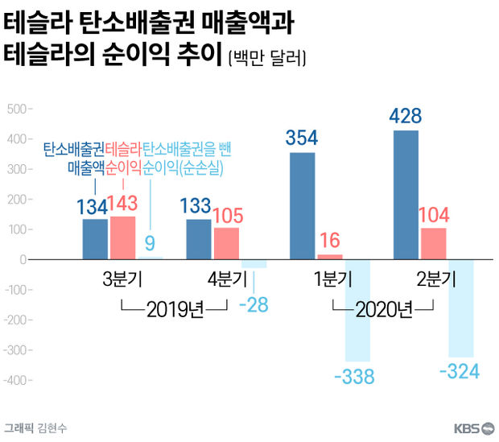
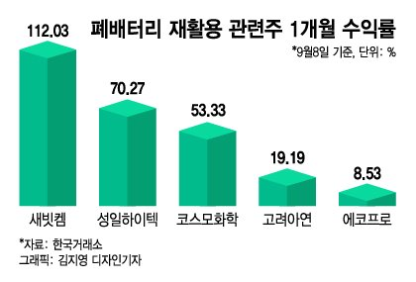
서론
IFRS는 ISSB를 통해 재무정보의 한계를 극복하고자 함
재무제표를 통해 기업가치(예측), 이자율, 자본비용 등을 계산하였지만, 점점 예측가능성이 낮아짐

Slide 4
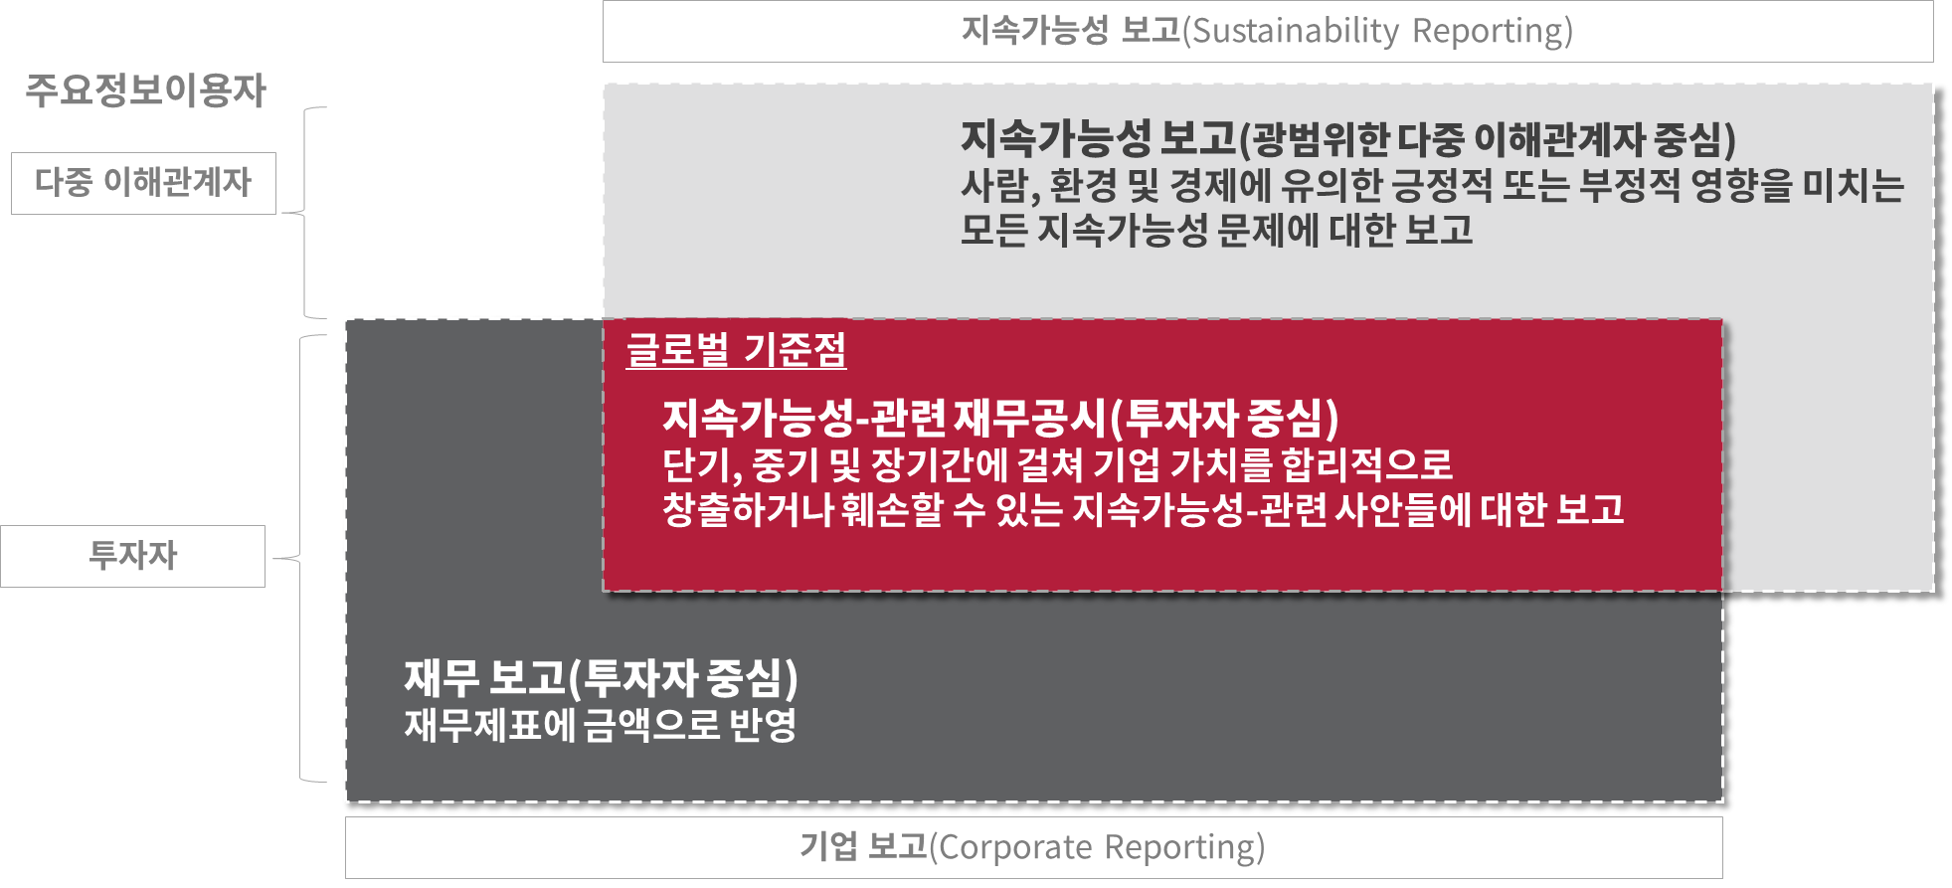
서론
ISSB의 기준은 글로벌 기준선으로 투자자 중심의 보고서
국가별 정책
및 규제
글로벌 기준선
ISSB 제정
IASB 제정

Slide 5
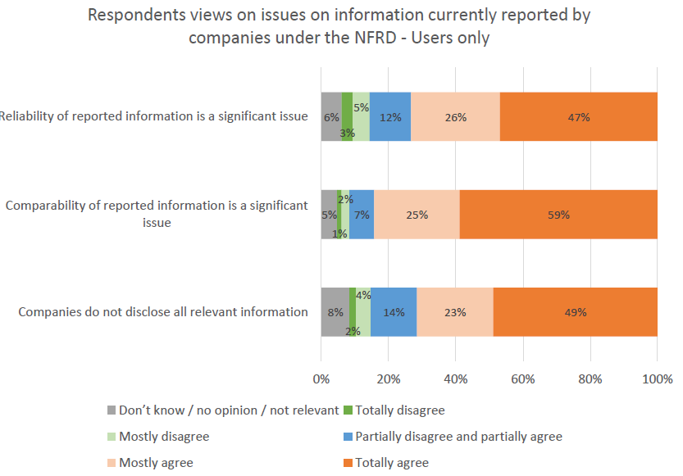
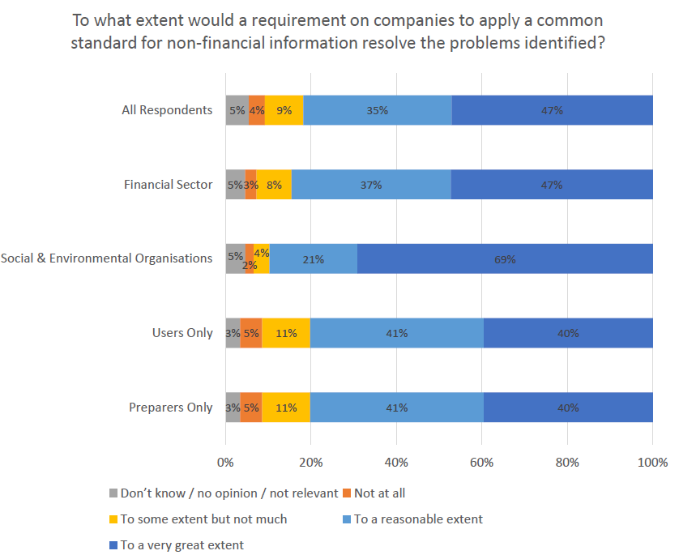
서론
2018년 유럽이 전격적으로 도입한 NFRD의 한계 및 실패 원인
(1) Comparability 부족 (84%)
(2) Reliability 부족 (74%)
(3) Relevance 부족 (70%)

Slide 6
ISSB 설립 및 국내외 동향
IFRS S1, S2 주요 마일스톤
FY2025년(또는 FY2026년)부터 상장 대기업을 중심으로 IFRS S1, S2 도입 예정 (KSSB 2022)
11월
2020
12월
2020
3월
2021
11월
2021
3월
2022
7월
2022
6월
2023
FY
2025~
재단이사회는
글로벌 자본시장을 위한 지속가능성
관련 재무정보에
대한 수요 및 IFRS
재단의 잠재적
역할에 대하여 합의
Group of five (CDP, CDSB, GRI, IIRC, SASB)는 기후 시안을 발표하여 글로벌 지속가능성 공시기준을
제정하기 위해
이들의 기준이 어떻게 통합될 수
있는지를 보여줌
재단이사회는
새로운 위원회(ISSB)에 권고안을 제공하기 위해
기술적준비작업단(TRWG)를 구성
재단이사회는 ISSB의 설립, TRWG 시안,
그리고 CDSB 및 VRF(IR 및 SASB 기준)와의 합병을 발표
ISSB는 두 개의 공개초안을 발표 지속가능성 관련 재무정보 공시를 위한 일반
요구사항 기후 관련 공시
의견조회기간
22년7월29일
IFRS S1, S2
확정안 발표
IFRS S1, S2
국내 도입(안)
출처: IFRS S1, S2 Snapshot (한국회계기준원 2022)의 자료를 일부 수정함

Slide 7
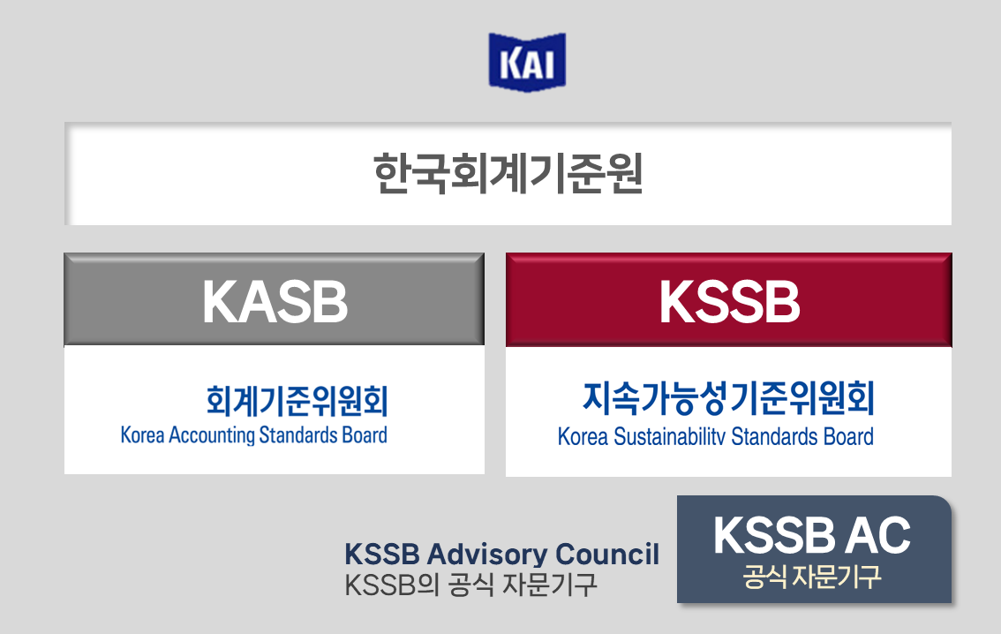
ISSB 설립 및 국내외 동향
한국회계기준원 내 KSSB를 설립하여 운영하고 있음
이한상 | 박세환
KAI 원장 | KAI 상임위원
우태희 | 양태영 | 이병래 | 백복현 | 조윤남
대한상의 부회장 | 한국거래소 부이사장 | 한공회 부회장 | 서울대 교수 | 한국ESG연구소 대표이사
위원장 및 상임위원 | 각각 KAI 원장 및 상임위원이 겸임 비상임위원 | 당연직 위원 3인 및 추천 위원 2인 임기 3년 | ‘23.1.1일 ~ ‘25.12.31일
출처: 지속가능성 공시기준 국제 논의 및 국내 동향 (한국회계기준원, 2023)

Slide 8
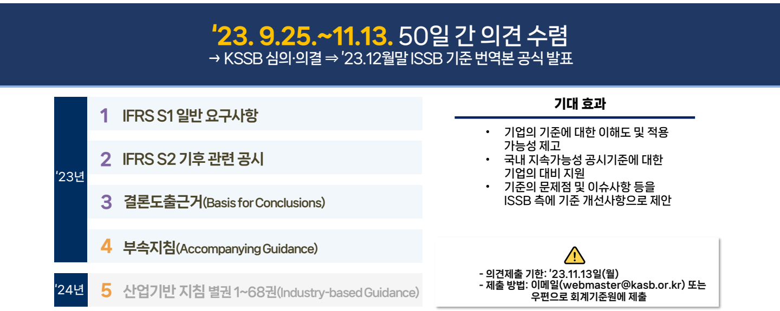
ISSB 설립 및 국내외 동향
출처: 지속가능성 공시기준 국제 논의 및 국내 동향 (한국회계기준원, 2023)

Slide 9
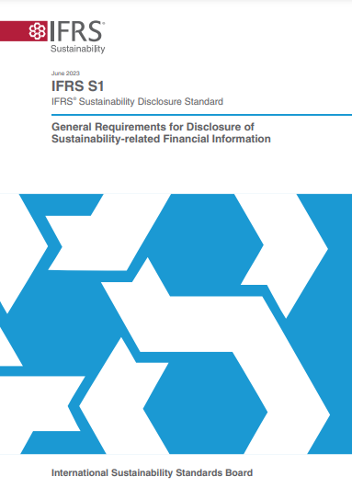
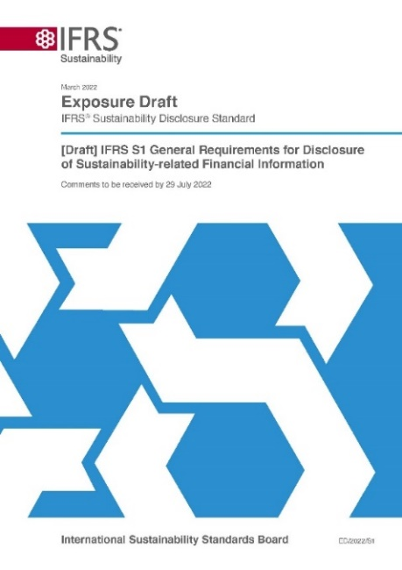
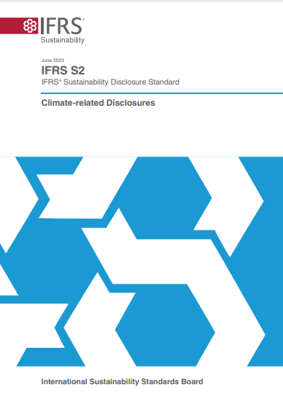
ISSB 설립 및 국내외 동향
`2023년 6월 첫 번째 ISSB 기준 세트 발표
Basis for
Conclusions
1
IFRS S1 일반 요구사항
Accompanying Guidance
2
IFRS S2 기후 관련 공시
S2
3
결론도출근거(Basis for Conclusions)
Industry-based Guidance on Implementing IFRS S2
4
부속지침(Accompanying Guidance)
5
산업기반 지침 별권 1~68권(Industry-based Guidance)
출처: 지속가능성 공시기준 국제 논의 및 국내 동향 (한국회계기준원, 2023)

Slide 10
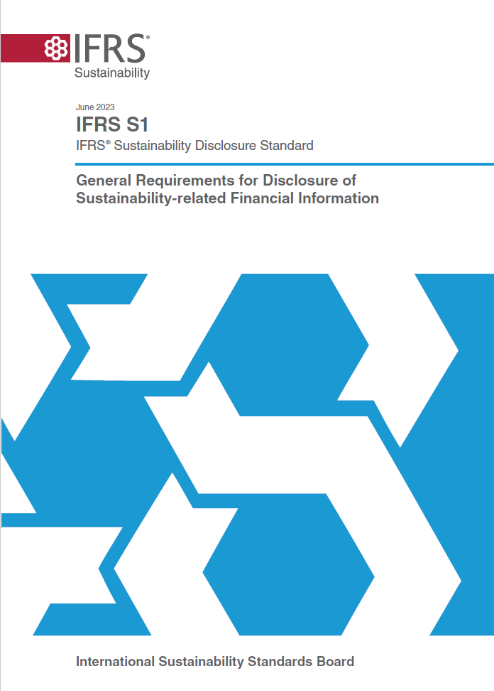
ISSB 지속가능성 공시 기준의 주요 내용
IFRS S1의 프레임워크는 IAS 1 Presentation of Financial Statements (재무제표 표시)를 기반으로 함
목적
일반목적재무보고서의 주요이용자가 기업에 자원을 제공하는
의사결정을 할 때 유용한 지속가능성 관련 위험 및 기회 정보를 제공
01
적용범위
IFRS지속가능성 공시기준에 따라 준비 및 보고하는
지속가능성 관련 재무공시에 적용
02
개념적 기반
공정한 표시 • 중요성 • 보고기업 • 연계된 정보
03
핵심요소
거버넌스 • 전략 • 위험관리 • 지표 및 목표
04
일반 요구사항
지침의 원천 • 공시의 위치 • 보고시기 • 비교정보 • 준수 문구
05
10
판단, 불확실성 및 오류
판단 • 측정불확실성 • 오류
06
출처: 지속가능성 공시기준 국제 논의 및 국내 동향 (한국회계기준원, 2023)

Slide 11
ISSB 지속가능성 공시 기준의 주요 내용
IFRS S1 기준서의 목적 및 적용 범위
목적
적용범위
문단 1
문단 5
일반목적재무보고서의 주요이용자가
기업에 자원을 제공하는 것과 관련된 의사결정을 할 때 유용한 지속가능성 관련 위험 및 기회에 대한 정보 공시 요구
IFRS 지속가능성 공시기준에 따라
지속가능성 관련 재무공시를 작성·보고 시 적용
기업 전망에 영향을 미칠 것으로 합리적으로
예상할 수 없는 기후 관련 위험 및 기회 제외
단기, 중기 또는 장기에 걸쳐
기업의 현금흐름, 자본조달 접근성 또는 자본비용에
영향을 미칠 것으로 합리적으로 예상할 수 있는
모든 지속가능성 관련 위험 및 기회*에 대한 정보 공시
기업 전망에 영향을 미칠 것으로 합리적으로
예상할 수 없는 지속가능성 관련 위험 및 기회는 제외
관련 일반목적재무제표에 적용된 회계기준과
무관하게 IFRS 지속가능성 공시기준 적용 가능
기업 전망에 영향을 미칠 것으로 합리적으로
예상할 수 없는 지속가능성 관련 위험 및 기회는 제외
*기업 전망에 영향을 미칠 것으로 합리적으로 예상할 수 있는 지속가능성 관련 위험 및 기회

Slide 12



ISSB 지속가능성 공시 기준의 주요 내용
IFRS S1 지속가능성 관련 위험 및 기회
문단 3
이 기준서는 단기, 중기 또는 장기에 걸쳐 기업의 현금흐름, 자본조달 접근성 또는 자본비용에 영향을 미칠 것으로
합리적으로 예상할 수 있는 모든 지속가능성 관련 위험 및 기회에 대한 정보를 공시하도록 요구한다.
기업의 지속가능성 관련 위험 및 기회는
기업과 기업 가치사슬 전반에 걸쳐 이해관계자,
사회, 경제 및 자연환경 간의 상호작용에서 발생
기업 전망에 영향을 미칠 것으로 합리적으로 예상할 수 있는 지속가능성 관련 위험 및 기회를 야기할 수 있는
의존성과 임팩트 고려
기업의 사업모형이 특정 천연자원에 의존 -> 해당 자원의 품질, 가용성 및 가격 변동성에 영향을 받음
(위험) 기업의 활동으로 인한 해당 자원의 저하나 고갈 ⇒ 사업모형이나 전략 차질 ⇒ 재무성과 및 재무상태에 부정적 영향
(기회) 해당 자원의 재생 및 보존 ⇒ 긍정적 영향

Slide 13
ISSB 지속가능성 공시 기준의 주요 내용
개념적 기반
보고기업
연계된 정보
문단 20
문단 21
지속가능성 관련 재무공시의 보고기업은
관련 재무제표의 보고기업과 동일
일반목적재무보고서의 이용자가 다음 유형의
연계를 이해할 수 있도록 하는 정보를 제공
① 정보가 관련되어 있는 항목 간의 연계,
② 지속가능성 관련 재무공시 내의 연계,
③ 지속가능성 관련 재무공시와 기업이 발행한
일반목적재무보고서 간의 연계
연결재무제표를 작성하는 기업의 지속가능성 관련 재무공시는 일반목적재무보고서의 이용자가 단기, 중기 및 장기에 걸쳐 해당 지배기업과 종속기업의
현금흐름, 자본조달 접근성 및 자본비용에 대한
지속가능성 관련 위험 및 기회의 영향을
이해할 수 있도록 해야 함
관련 재무제표상 상응하는 데이터 및 가정과
일관된 데이터 및 가정 사용
관련 재무제표상 상응하는 데이터 및 가정과
일관된 데이터 및 가정 사용
지속가능성 관련 재무공시의 측정 단위로서 통화가
명시된 경우, 관련 재무제표의 표시통화 사용

Slide 14
ISSB 지속가능성 공시 기준의 주요 내용
공시위치
공시의 위치
문단 60
기업은 IFRS 지속가능성 공시기준에서 요구하는 정보를
일반목적재무보고서의 일부로서 제공한다.
일반목적재무보고 내의 다양한 위치에 공시 가능
(예: 경영진설명서)
상호참조 시 준수사항
지속가능성 관련 재무정보가 포함된 보고서를 명확히 식별 및 해당 보고서에 대한 접근 방법을 설명
해당 보고서에서 상호참조한 부분을 정확하게 지정
ISSB 기준에서 요구하는 정보는 기업이 발행한
다른 보고서를 상호참조(cross-reference)하여
지속가능성 관련 재무공시에 포함 가능
상호참조 시 유의사항
일반목적재무보고서를 승인하는 기구(들)·개인(들)은 상호참조로 포함한 정보에 대해, 직접 제공한 정보와 동일한 책임 지님
※ 상호참조된 정보는 지속가능성 관련 재무공시와 동일한 조건으로 동시에 이용가능해야 하며, 상호참조로 포함된 정보로 인해 전체 지속가능성 관련 재무공시의 이해가능성 저하 되지 않아야 함

Slide 15
ISSB 지속가능성 공시 기준의 주요 내용
보고시기
보고시기
문단 64
지속가능성 관련 재무공시를 관련 재무제표와 동시에 보고.
지속가능성 관련 재무공시는 관련 재무제표와 동일한 보고기간을 적용
보고기간이 12개월을 초과·미달하는 경우 공시사항
지속가능성 관련 재무공시에 적용된 보고기간
보고기간이 12개월을 초과하거나 미달하게 된 이유
지속가능성 관련 재무공시에 공시된 값이 완전하게 비교가능하지 않다는 사실
중간보고 (만약 요구될 경우)
(직전 연차보고 대비) 새로운 정보, 사건 및 상황에 중점을 두며, 이미 보고된 정보를 반복하지 않음
일반목적재무보고 내의 다양한 위치에 공시 가능
(예: 경영진설명서)
※ ISSB 기준은 중간보고의 대상기업, 보고주기 및 보고기한을 규정하지 않음

Slide 16
기업의 대응 전략
기업들이 정보를 지속가능 정보를 생성하고 공시하는 목적은 자기자본비용을 낮추기 위함
지속가능성 정보
정보비대칭 완화
자본비용 감소
(기업가치 상승)
미국에서는 지속가능성 보고와 기업가치간 정(+)의 관련성이 존재
그러나 Dhaliwal et al.(2011)과 동일한 방법으로 분석한 결과 국내에서는 지속가능성 보고와 기업가치 간 유의적인 관련성 없음
Dhaliwal et al. (2011),“Voluntary Non financial Disclosure and the Cost of Equity Capital: The Initiation of Corporate Social Responsibility Reporting,” The Accounting Review, 86(1): 59-100.

Slide 17
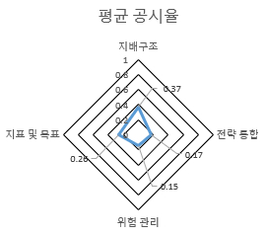
기업의 대응 전략
국내 기업의 지속가능성 보고서는 IFRS S1, S2 수요수준이 낮음
세부주제 |  | 세부주제 공시율 | 공시 합계 측정문항 수) | 평균 공시율
지배구조 |  | 0.74 | 2.62 (7) | 0.37
전략 | 기후 관련 위험 및 기회 | 0.68 | 0.91 (5) | 0.18
 | 전략과 의사결정 | 0.90 | 2.74 (7) | 0.39
 | 재무상태, 재무성과 및 현금흐름 | 0.07 | 0.13 (6) | 0.02
 | 기후 회복력 | 0.26 | 0.76 (11) | 0.07
 | 전략 통합 | 0.94 | 4.99(29) | 0.17
위험 관리 |  | 0.42 | 1.46 (9) | 0.15
지표 및 목표 |  | 0.95 | 7.42 (28) | 0.26
출처: 국내지속가능성 보고서의 IFRS S1, S2 수용수준에 대한 연구 (정준희와 기도훈, 한국공인회계사회, 2023)

Slide 18
기업의 대응 전략
자기자본비용을 낮추기 위해서는 어떻게 해야 하는가?
보고서 작성
보고서 인증
공시
이해관계자
의사결정
경영 의사결정 반영
ISSB 기준을 베이스로 작성
인증기준 및 대상
의무화 여부
공시위치
보고시기
평가기관, 재무분석가, 투자자 등
경영의사 결정에 활용
재무정보작성에 준하는 노력 필요
기업가치에 영향을 미치는 (가치관련성이 높은) 중요한 정보 제공
정보의 질적수준 향상

Slide 19
기업의 대응 전략
자기자본비용을 낮추기 위해서는 어떻게 해야 하는가?
보고서 작성
보고서 인증
공시
이해관계자
의사결정
경영 의사결정 반영
ISSB 기준을 베이스로 작성
인증기준 및 대상
의무화 여부
공시위치
보고시기
평가기관, 재무분석가, 투자자 등
경영의사 결정에 활용
신뢰성 높은 인증인 선정
작성자와 인증인의 독립성 유지
합리적 확신(reasonable assurance) 수준의 인증

Slide 20
기업의 대응 전략
국가별 인증현황 및 인증기준
 | Assurance |  | Assurance provider
country | assurance | no assurance | audit firm | affiliated firm | other service firm
SOUTH KOREA | 93% | 7% | 5% | 0% | 95%
USA | 71% | 29% | 11% | 0% | 89%
UK | 55% | 45% | 52% | 1% | 47%
JAPAN | 47% | 53% | 10% | 53% | 37%
표본국가 비율 평균 | 48% | 51% | 63% | 5% | 32%
 | Assurance standard
country | ISAE 3000 | ISAE 3410 | National 3000 | AA1000AS | ISO 14064-3 | Other
SOUTH KOREA | 18% | 4% | 0% | 74% | 16% | 46%
USA | 21% | 2% | 0% | 11% | 60% | 11%
UK | 78% | 40% | 0% | 5% | 21% | 5%
JAPAN | 80% | 61% | 0% | 6% | 27% | 2%
표본국가 비율 평균 | 68.9% | 11.6% | 11.0% | 16.3% | 11.1% | 6.9%
출처: IFAC ‘The state of play: sustainability disclosure & assurance, 2023

Slide 21
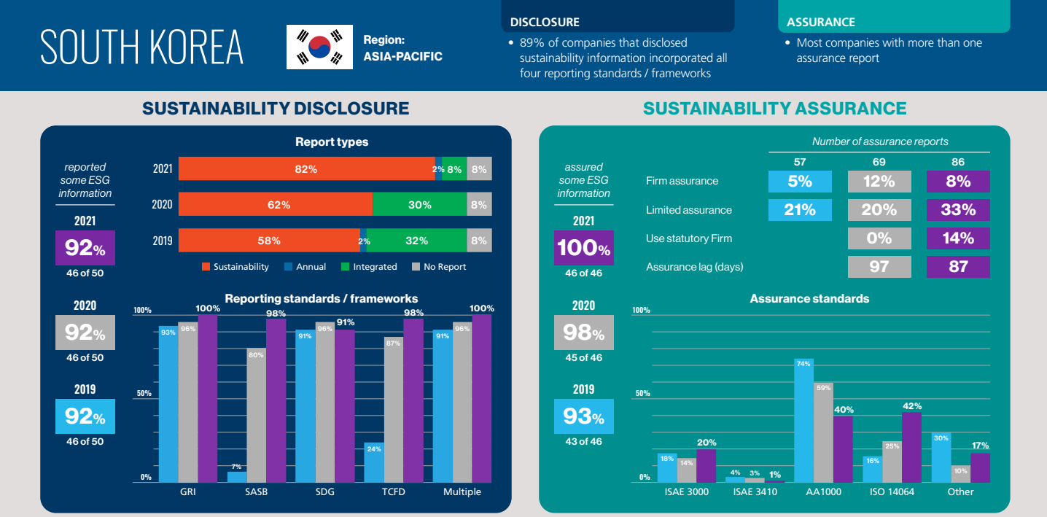
기업의 대응 전략
국가별 인증현황 및 인증기준
인증수준은 2021년도에는 거의 100% 수준에 근접하여 글로벌 최고수준을 보였음
인증기준은 ISAE3000가 주류인 글로벌로 다르게, AA1000의 비중이 가장 높게 나타남
출처: IFAC ‘The state of play: sustainability disclosure & assurance, 2023

Slide 22
기업의 대응 전략
제한적 확신을 받은 정보는 경제적 효과에 부(-)의 영향
합리적 확신을 받은 정보는 경제적 효과에 정(+)의 영향
Variables | Dependent Variable = COC (자기자본비용)
 | Coeff. | t-stat. | Coeff. | t-stat. | Coeff. | t-stat. | Coeff. | t-stat. | Coeff. | t-stat. | Coeff. | t-stat.
ISAE3000 | -0.001 | (-0.56) |  |  |  |  |  |  |  |  | 0.000 | (-0.21)
AA1000AS |  |  | 0.001* | (1.65) |  |  |  |  |  |  | 0.001 | (1.24)
AA1000AP |  |  |  |  | -0.003*** | (-3.87) |  |  |  |  | -0.003*** | (-3.68)
사기업 자체 기준1 |  |  |  |  |  |  | 0.001 | (1.15) |  |  | 0.000 | (0.03)
사기업 자체 기준2 |  |  |  |  |  |  |  |  | -0.003*** | (-2.75) | -0.002* | (-1.86)
이하 생략 | ..
* 표본 2016-2022년 국내 지속가능성 보고서를 공시한 575개 비금융 기업
* 본 연구결과는 자체분석 결과로 외부로부터 신뢰성을 인정 받은 결과는 아님.

Slide 23
기업의 대응 전략
자기자본비용을 낮추기 위해서는 어떻게 해야 하는가?
보고서 작성
보고서 인증
공시
이해관계자
의사결정
경영 의사결정 반영
ISSB 기준을 베이스로 작성
인증기준 및 대상
의무화 여부
공시위치
보고시기
평가기관, 재무분석가, 투자자 등
경영의사 결정에 활용
공시위치는 향후 사업보고서에 공시를 목표
재무제표와 동시에 보고해야 하기에 회계정보시스템과 통합 및 연동하여 관리할 필요성
관련된 소송의 위험이 높아질 수 있으니 이에 대한 대응 필요

Slide 24
기업의 대응 전략
국내 지속가능성 보고는 통상적으로 6, 7 월에 집중
향후 3월 사업보고서와 동일 시점에 보고해야 함
사업보고서 공시가 끝나고, 국내 유력 평가기관의 평가 확정 직전인 (8월)인 6, 7월에 집중되어 있음
투자자 및 이해관계자에게 유용한 정보를 주기보다 특정 평가기관의 평가등급을 높게 받기 위해 나타난 결과
월 | 4월 | 5월 | 6월 | 7월 | 8월 | 9월 | 10월 | 11월 | 12월
보고기업(수) | 7개 | 18개 | 67개 | 67개 | 25개 | 6개 | 2개 | 11개 | 3개
비율 | 3.40% | 8.74% | 32.52% | 32.52% | 12.14% | 2.91% | 0.97% | 5.34% | 1.46%

Slide 25
기업의 대응 전략
자기자본비용을 낮추기 위해서는 어떻게 해야 하는가?
보고서 작성
보고서 인증
공시
이해관계자
의사결정
경영 의사결정 반영
ISSB 기준을 베이스로 작성
인증기준 및 대상
의무화 여부
공시위치
보고시기
평가기관, 재무분석가, 투자자 등
경영의사 결정에 활용
AI활용, 크롤링 등을 용이하게 할 수 있는 시스템 마련 (공시채널 등 관리)
IR자료 등으로 적극적으로 활용
이해관계자들의 요구를 적시에 반영하기 위해 관련 시스템 구축 필요

Slide 26
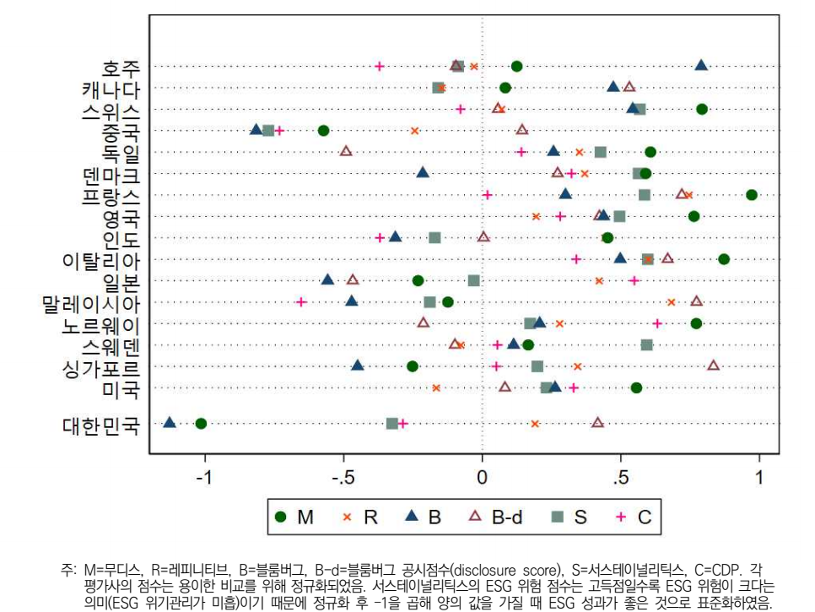
기업의 대응 전략
국내 기업에 대한 글로벌 신평사의 ESG 평가는 평가사별 높은 편차
평가 점수 커버리지 평균은 7%로 매우 낮은 수준
국가별 6개 점수 커버리지 평균은 스위스 43% 그 외 유럽 국가 15~24%, 미국 18%, 일본 17%에 비해 , 한국 7%에 불과 (참고: 중국 5.6%, 인도 3.7%, 말레이시아 5.8%)
한국은 전체적으로 커버리지가 낮은 블룸버그 평가점수를 제외하고는 4~13%의 다소 균등한 분포를 보이고 있음
출처: 대외경제연구소(2022)

Slide 27
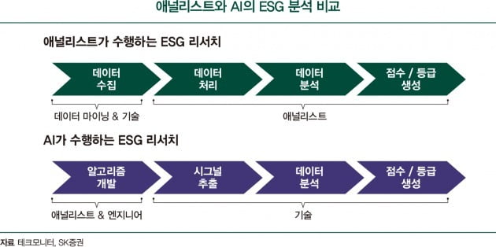
기업의 대응 전략
현재 글로벌 트랜드에 맞는 정보 제공방법 마련
현행 국내 평가기관들의 데이터 수집 방법 및 평가지표는 글로벌 지표와 많은 차이 존재
글로벌 기관들은 AI, 인공지능을 통해 재무제표 정보와 지속가능성 정보를 연동하여 적시에 포트폴리오 구성
국내의 경우 다수의 평가기관들은 과거 재무분석가의 평가 방법처럼 분석 (예: GRI 기준을 바탕으로 특정 비율 충족, 특정항목 공시 여부 등을 수기로 체크 )

Slide 28
기업의 대응 전략
자기자본비용을 낮추기 위해서는 어떻게 해야 하는가?
보고서 작성
보고서 인증
공시
이해관계자
의사결정
경영 의사결정 반영
ISSB 기준을 베이스로 작성
인증기준 및 대상
의무화 여부
공시위치
보고시기
평가기관, 재무분석가, 투자자 등
경영의사 결정에 활용
경영 성과평가 등에 활용
사업의사결정에 반영
지배구조(거버넌스) 등에 관련 사항 반영

Slide 29
결론
지속가능성 정보는 재무제표와 더불어 기업의 실체를 파악할 수 있는 핵심 사항이 되고 있음
따라서 이른 시일내에 지속가능성 정보가 재무제표와 연동되고 사업보고서에 의무적으로 공시되는 될 것임
우리는 관점의 전환이 필요. 지속가능성 정보 공시는 규제가 아닌 투자자에게 정보를 제공하겠다는 정보 유용성 관점에서 접근. 만약, 기업들이 계속해서 지속가능성 공시를 규제로 이해한다면, 유용성이 낮은 정보 생산비용만 부담하게 되는 악순환이 반복 (이를 기업들에게 인지 시켜줄 필요성)
나아가 지속가능성 공시 의무화 및 글로벌 기준 도입에 대비하여 이를 통합적으로 관리할 필요성. 지속가능성 공시 기준은 특정 지역에 국한되어 있지 않고 직간접적으로 전 세계 기업의 기업활동에 영향을 미침. 이미 국내 많은 기업들이 글로벌 기업의 협력사, 관계사로 글로벌 기준에 직간접적인 영향을 받고 있음. 따라서 자신의 정확한 포지션을 찾고 거기에 맞는 활동이 필요

Slide 30
감사합니다

